Slide 1
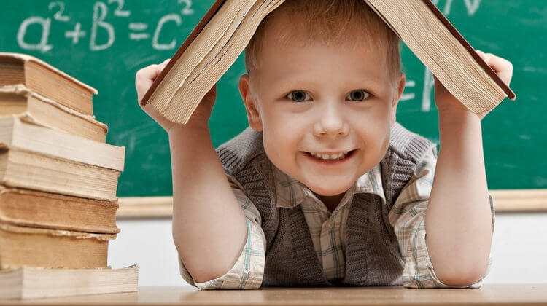
Нейропсихологические приемы
в работе учителя
Выполнила:
Гаврилова Т.В.
учитель начальных классов
КГОБУ Владивостокская КШ IV вида
Г.Владивосток

Slide 2
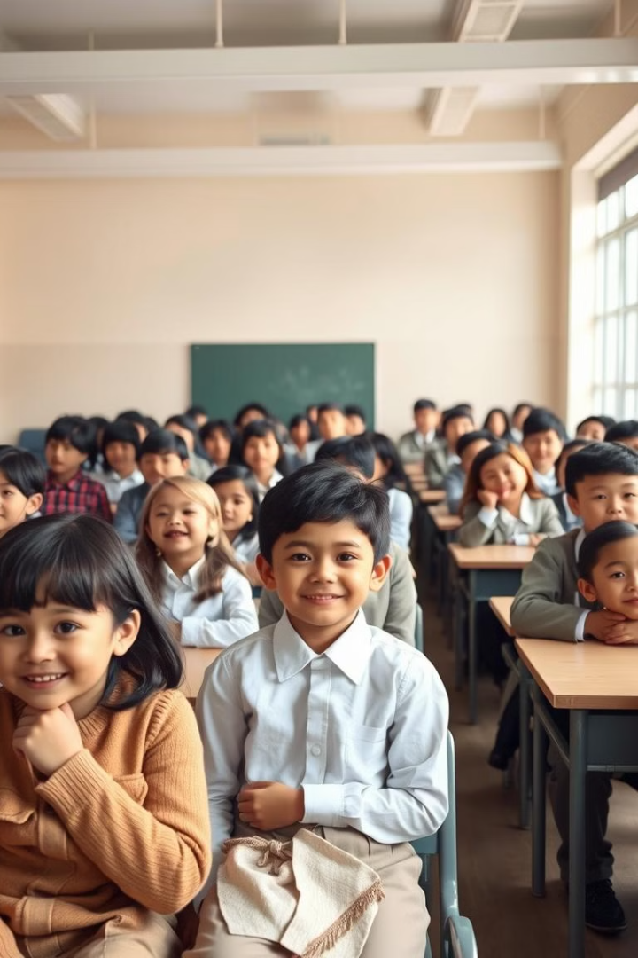
Нейропсихологические приемы в работе учителя
Нейропсихология помогает понять развитие ребенка. Она изучает связь между мозгом, когнитивными функциями и обучением. Многие дети испытывают трудности в обучении из-за нейропсихологических факторов. Например, дислексия или СДВГ.

Slide 3
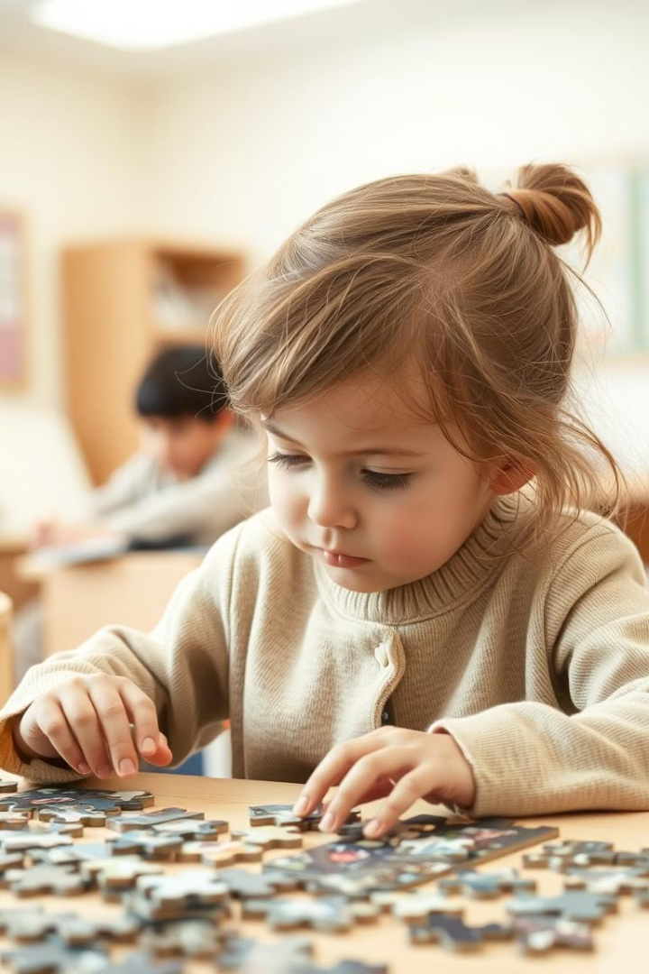
Признаки нейропсихологических
проблем
плохо запоминает информацию
не может сосредоточиться
плохо себя контролирует
медленно читает
неловок в движениях,
истощен (нет энергии)
пишет буквы зеркально
имеет навязчивые движения
обладает макро- или микропочерком
наблюдается задержка развития речи

Slide 4
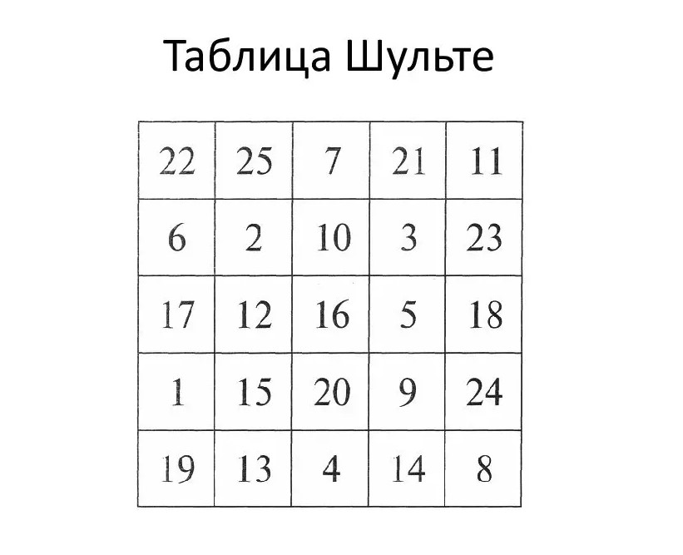



Развитие внимания и концентрации
Таблицы Шульте
Тренировка переключения внимания. Увеличение скорости обработки.
Развитие концентрации, снижение импульсивности.
Кинезиологические упражнения
Активация межполушарного взаимодействия. Улучшение координации.

Slide 5
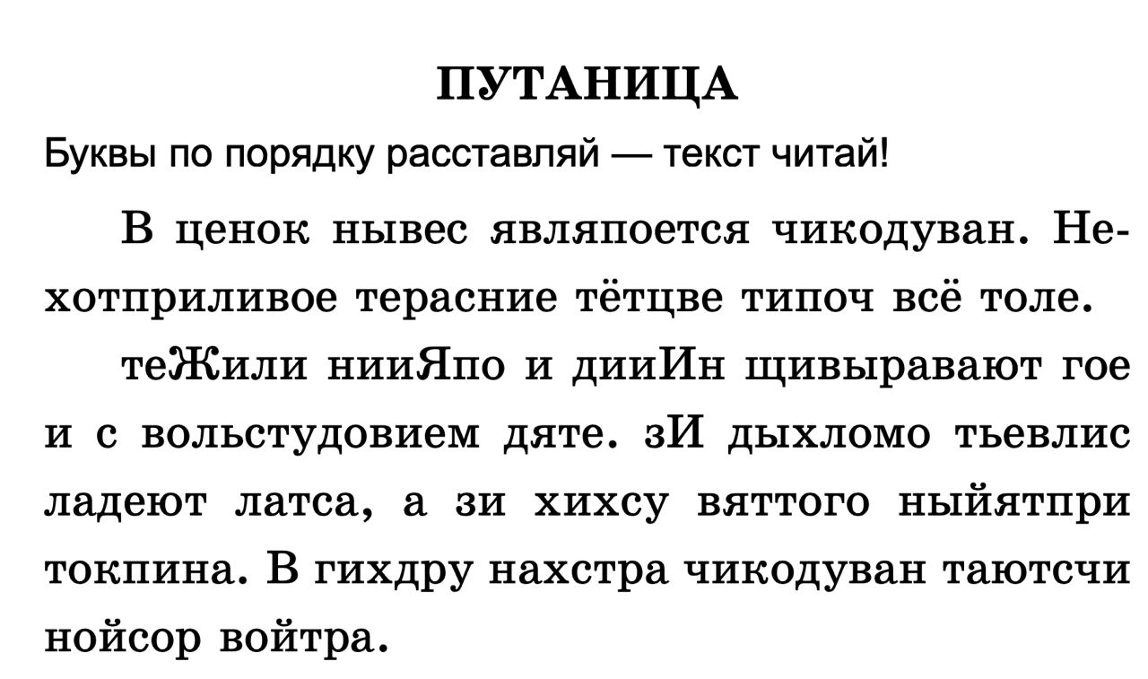
Деформированный текст

Slide 6
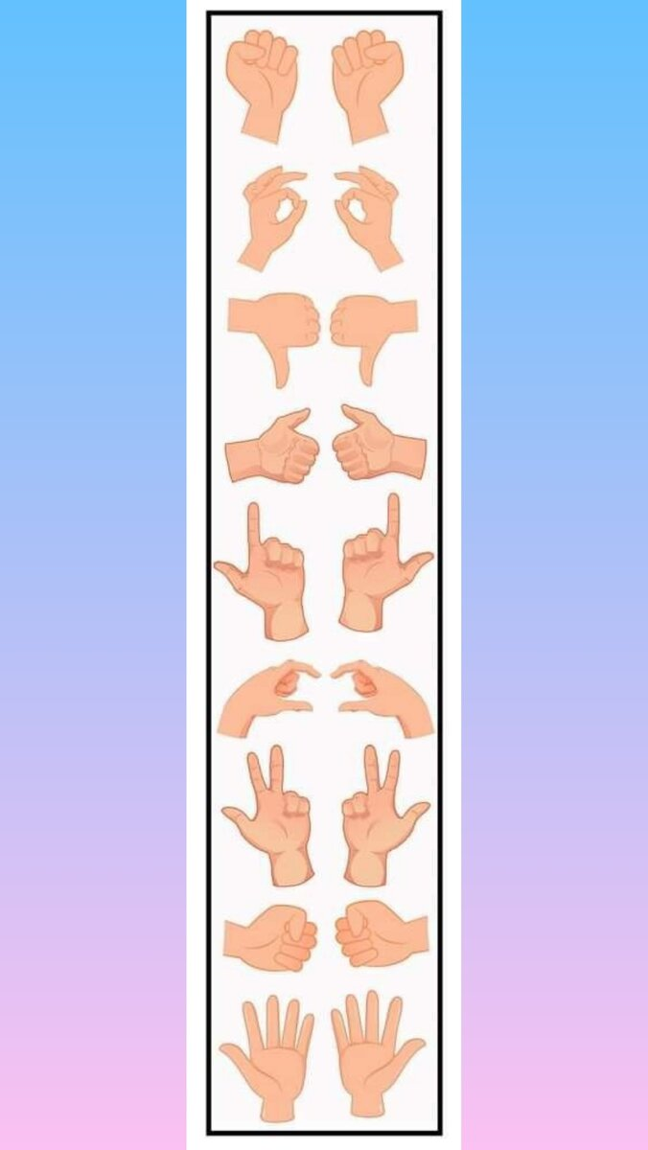
Кинезиологические упражнения
Способствуют активации межполушарного взаимодействия, улучшению координации.
Тренируют память и переключение внимания.
Примеры заданий:
Ухо-нос
Кулак-ребро-ладонь
Колечко

Slide 7




Улучшение памяти и запоминания
Метод ассоциаций
Создание ярких образов. Связывание новой информации с известной.
Метод Цицерона
Визуализация маршрута. Размещение информации в точках.
Сенсорные каналы
Зрение, слух, тактильные ощущения. Для улучшения запоминания.

Slide 8
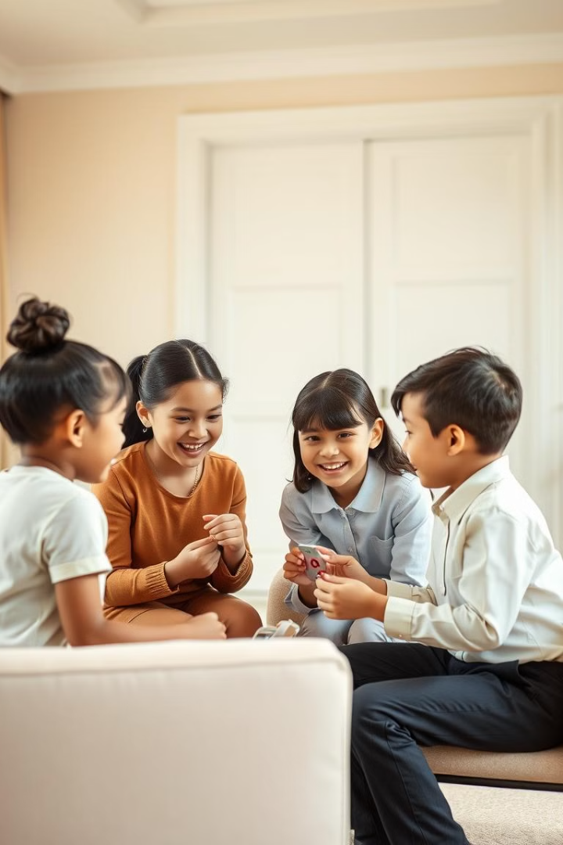
Развитие речи и мышления
Игры в слова
Логические задачи
"Города"
Решение логических задач и головоломок.
"Ассоциации"
"Крокодил"

Slide 9
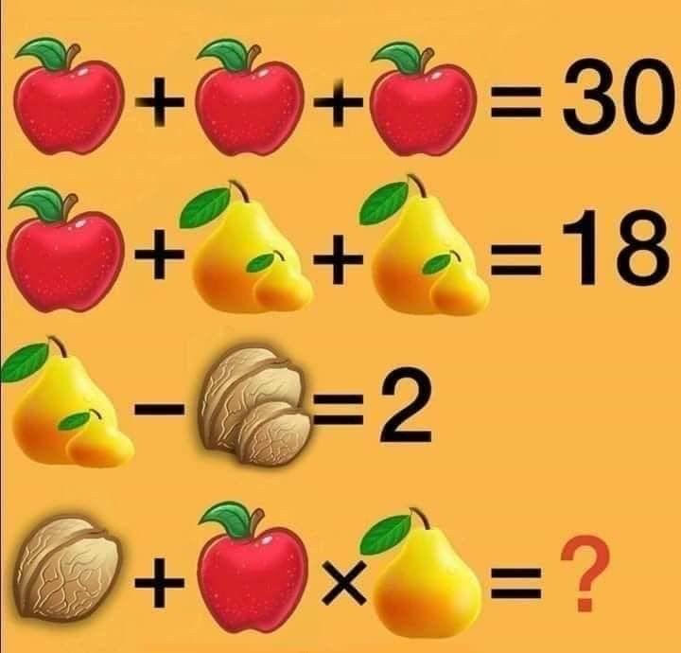
Логические задачи
.

Slide 10







Преимущества использования нейропсихологических приемов
Успеваемость
Снижение тревожности
Повышение успеваемости к обучению.
Снижение уровня стресса у учеников.
Мышление и речь
Социальная адаптация
Способствует развитию мышления и речи.
Улучшение коммуникативных навыков.

Slide 11

Спасибо за внимание!
Ссылки
В ТГ: НейроМиша и Мама;
Шамиль Ахмадулин

